Slide 1

Revue de projet 1
Contrôleur de rondes
<numéro>/11

Slide 2
Sommaire
Présentation de BARBÉ-DEVAUX
    Présentation du projet
        Synoptiques
Les tâches à réaliser
    Diagramme de cas d’utilisation
Les maquettes et les diagrammes de séquences
    Maquette du rapport sous format PDF
    Maquette pour la génération des statistiques de rondes
    les diagrammes de séquences pour chaque cas d’utilisation
Planification (Diagramme de Gantt)
<numéro>/11

Slide 3
BARBÉ-DEVAUX

Slide 4
Présentation de projet

Slide 5
Synoptique

Slide 6
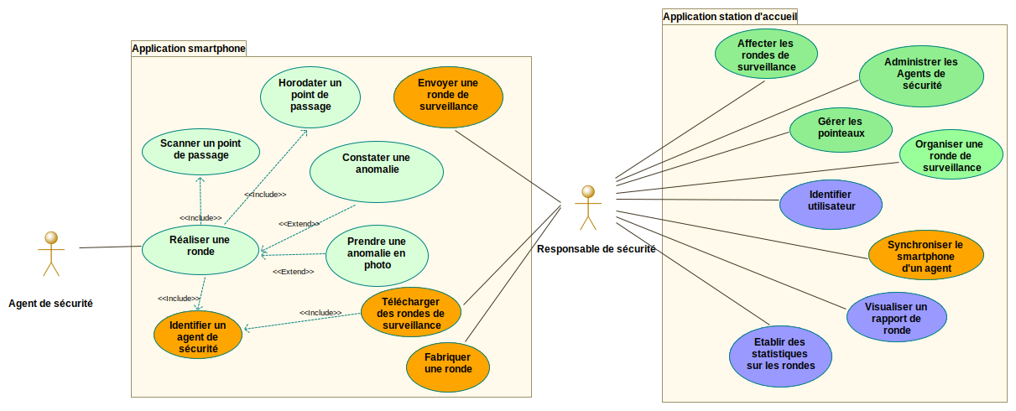
Les tâches à réaliser

Slide 7
Les maquettes

Slide 8
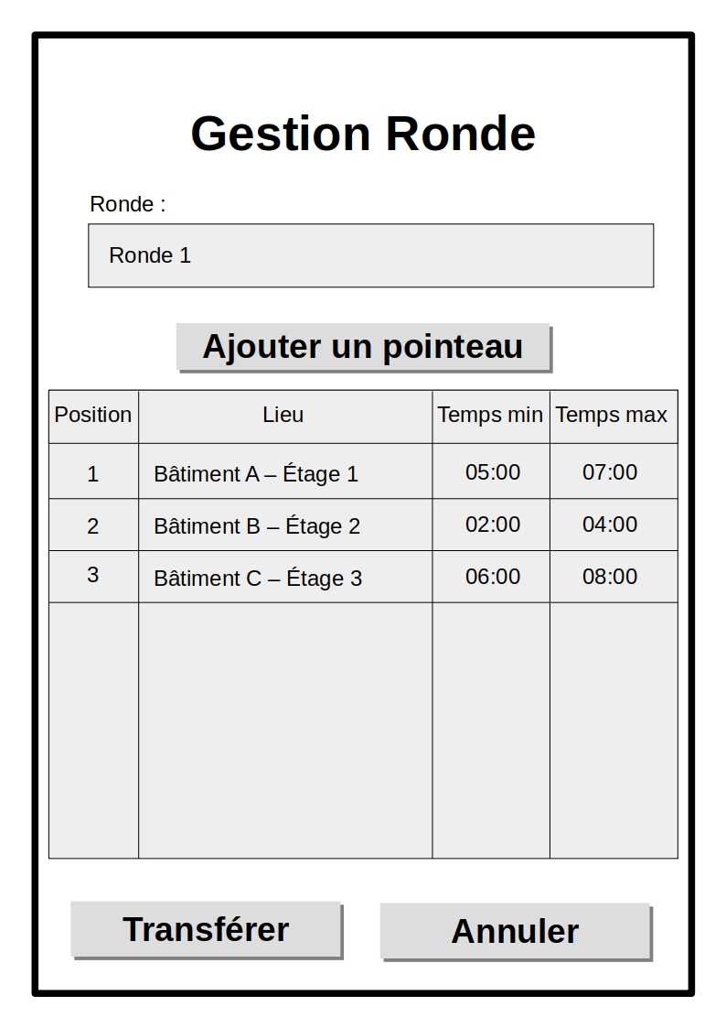
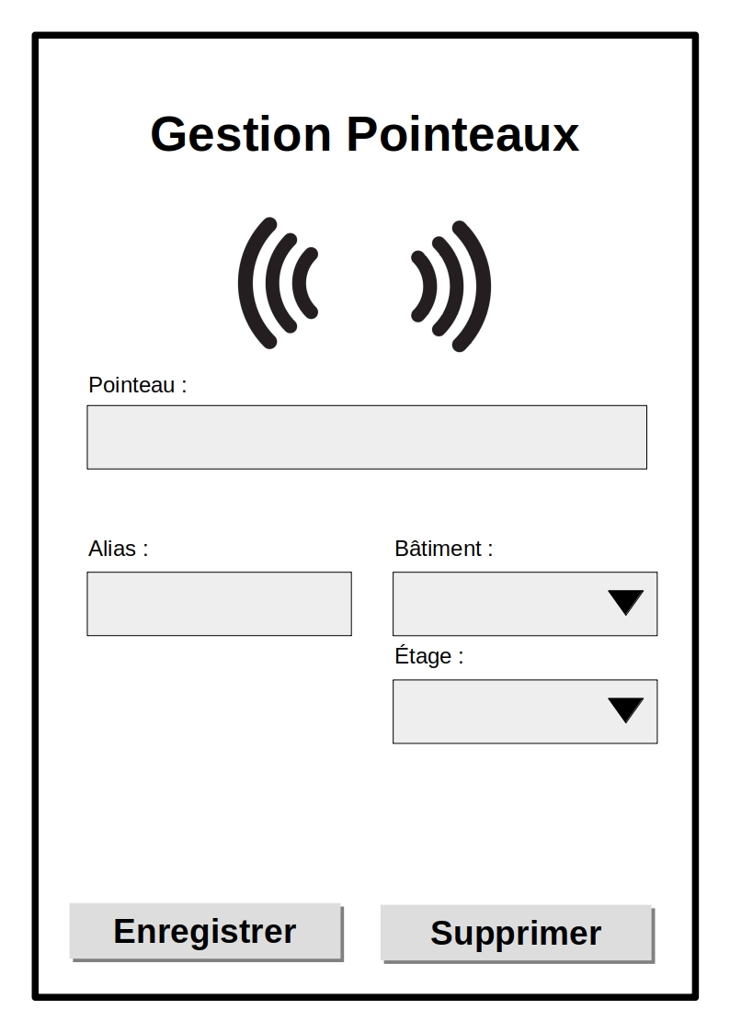
Maquette application

Slide 9
Diagrammes de séquences

Slide 10
Diagramme Fabriquer une ronde
<numéro>/11

Slide 11
Planification

